Slide 1
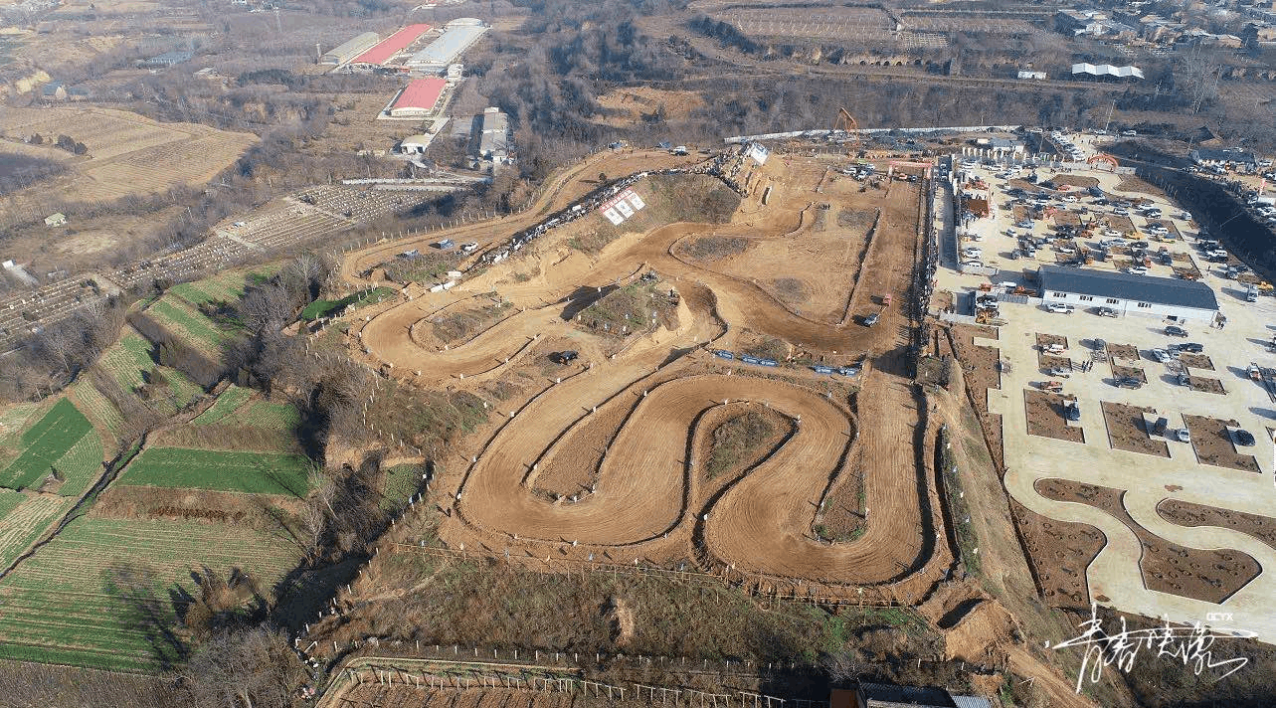
西安汽车小镇 越野场地
西安汽车小镇 越野场地，位于陕西省西安杨凌现代农业创新园，设有大驼峰、侧坡、涉水坑、炮弹坑、梯级阵等障碍。

Slide 2
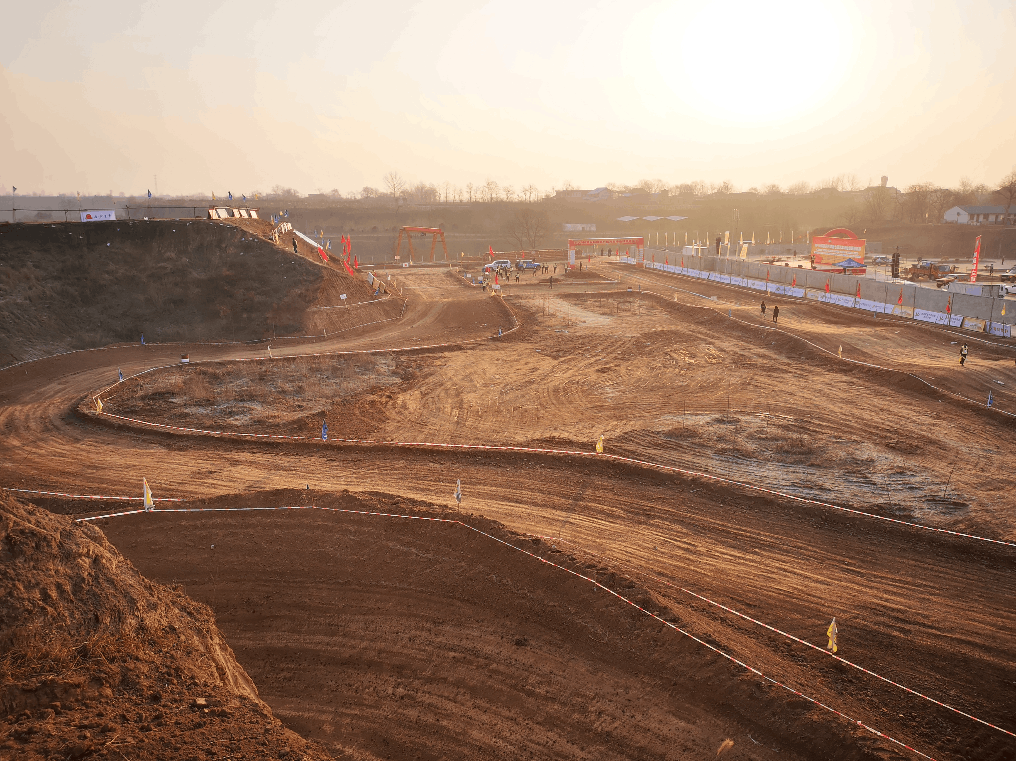
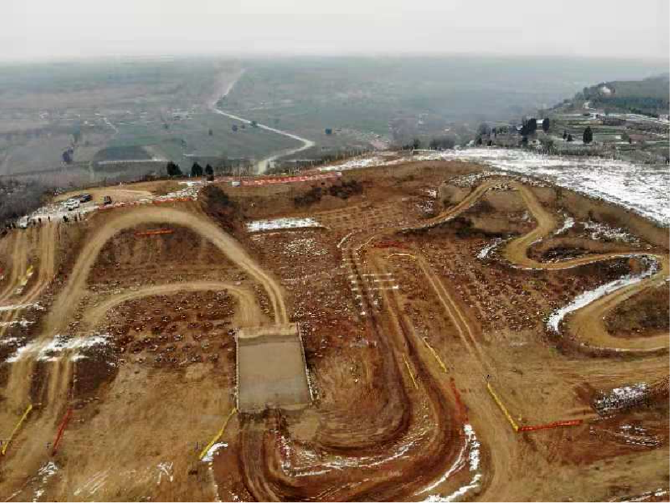
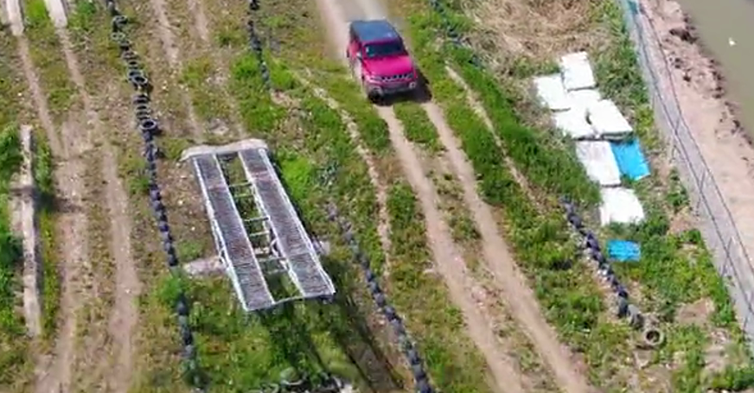
场地费用：6万/天
场地面积： 赛道总长3km 总面积约72000㎡ 越野项目 13个
供电供水：380v/220v 固定洗手间 方便接水
配套设施：停车场5000㎡

Slide 3
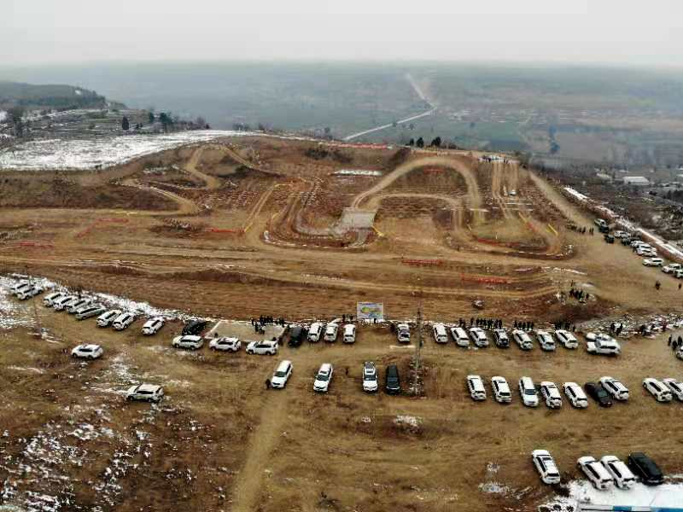
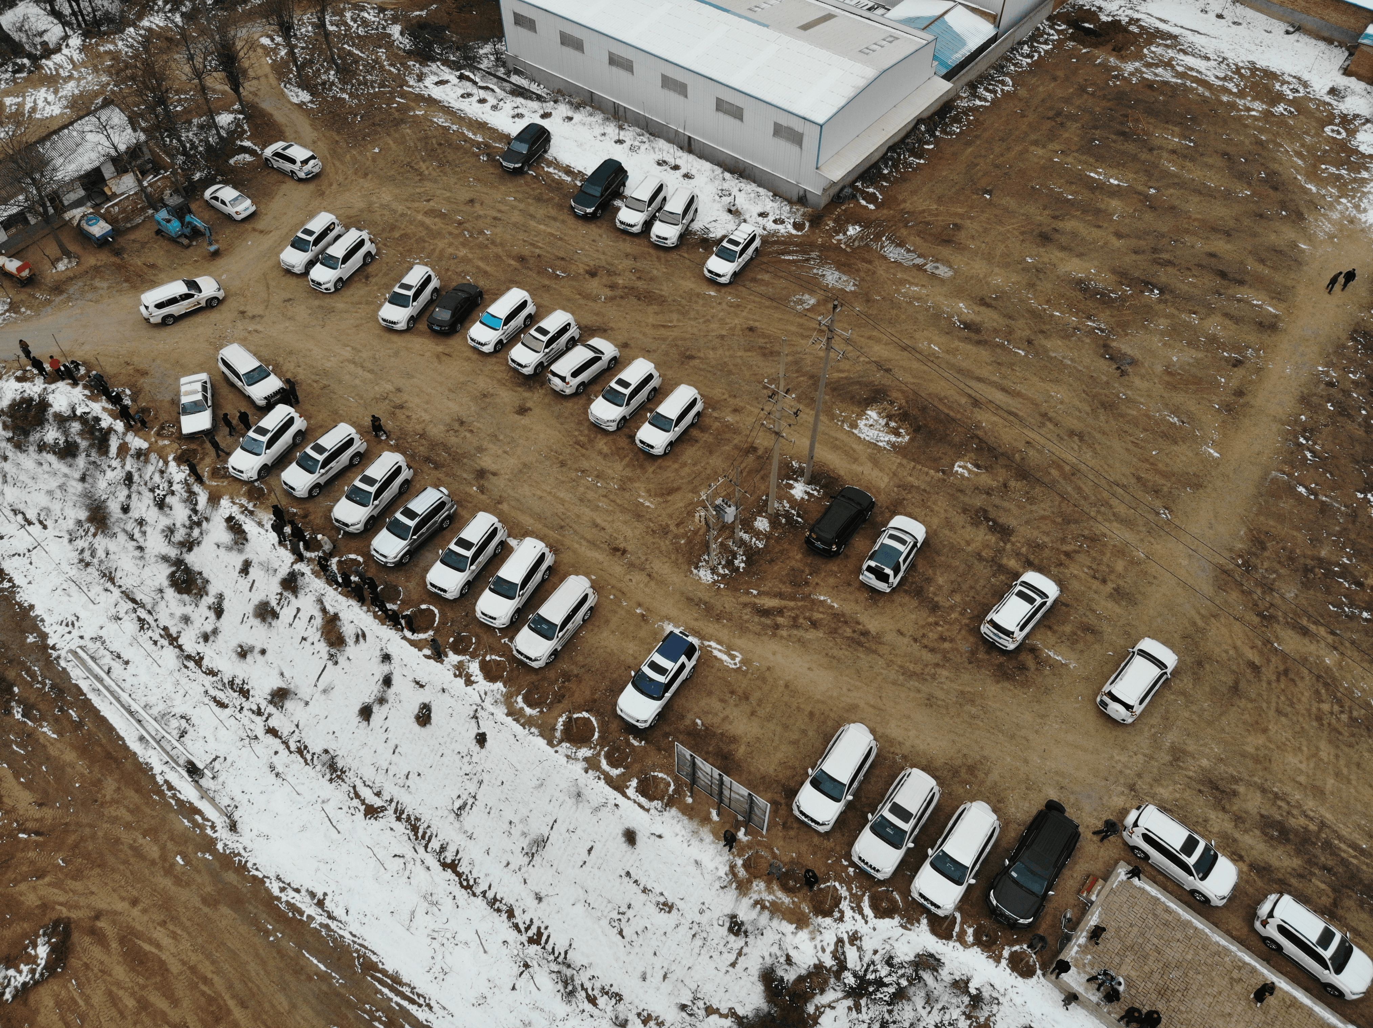
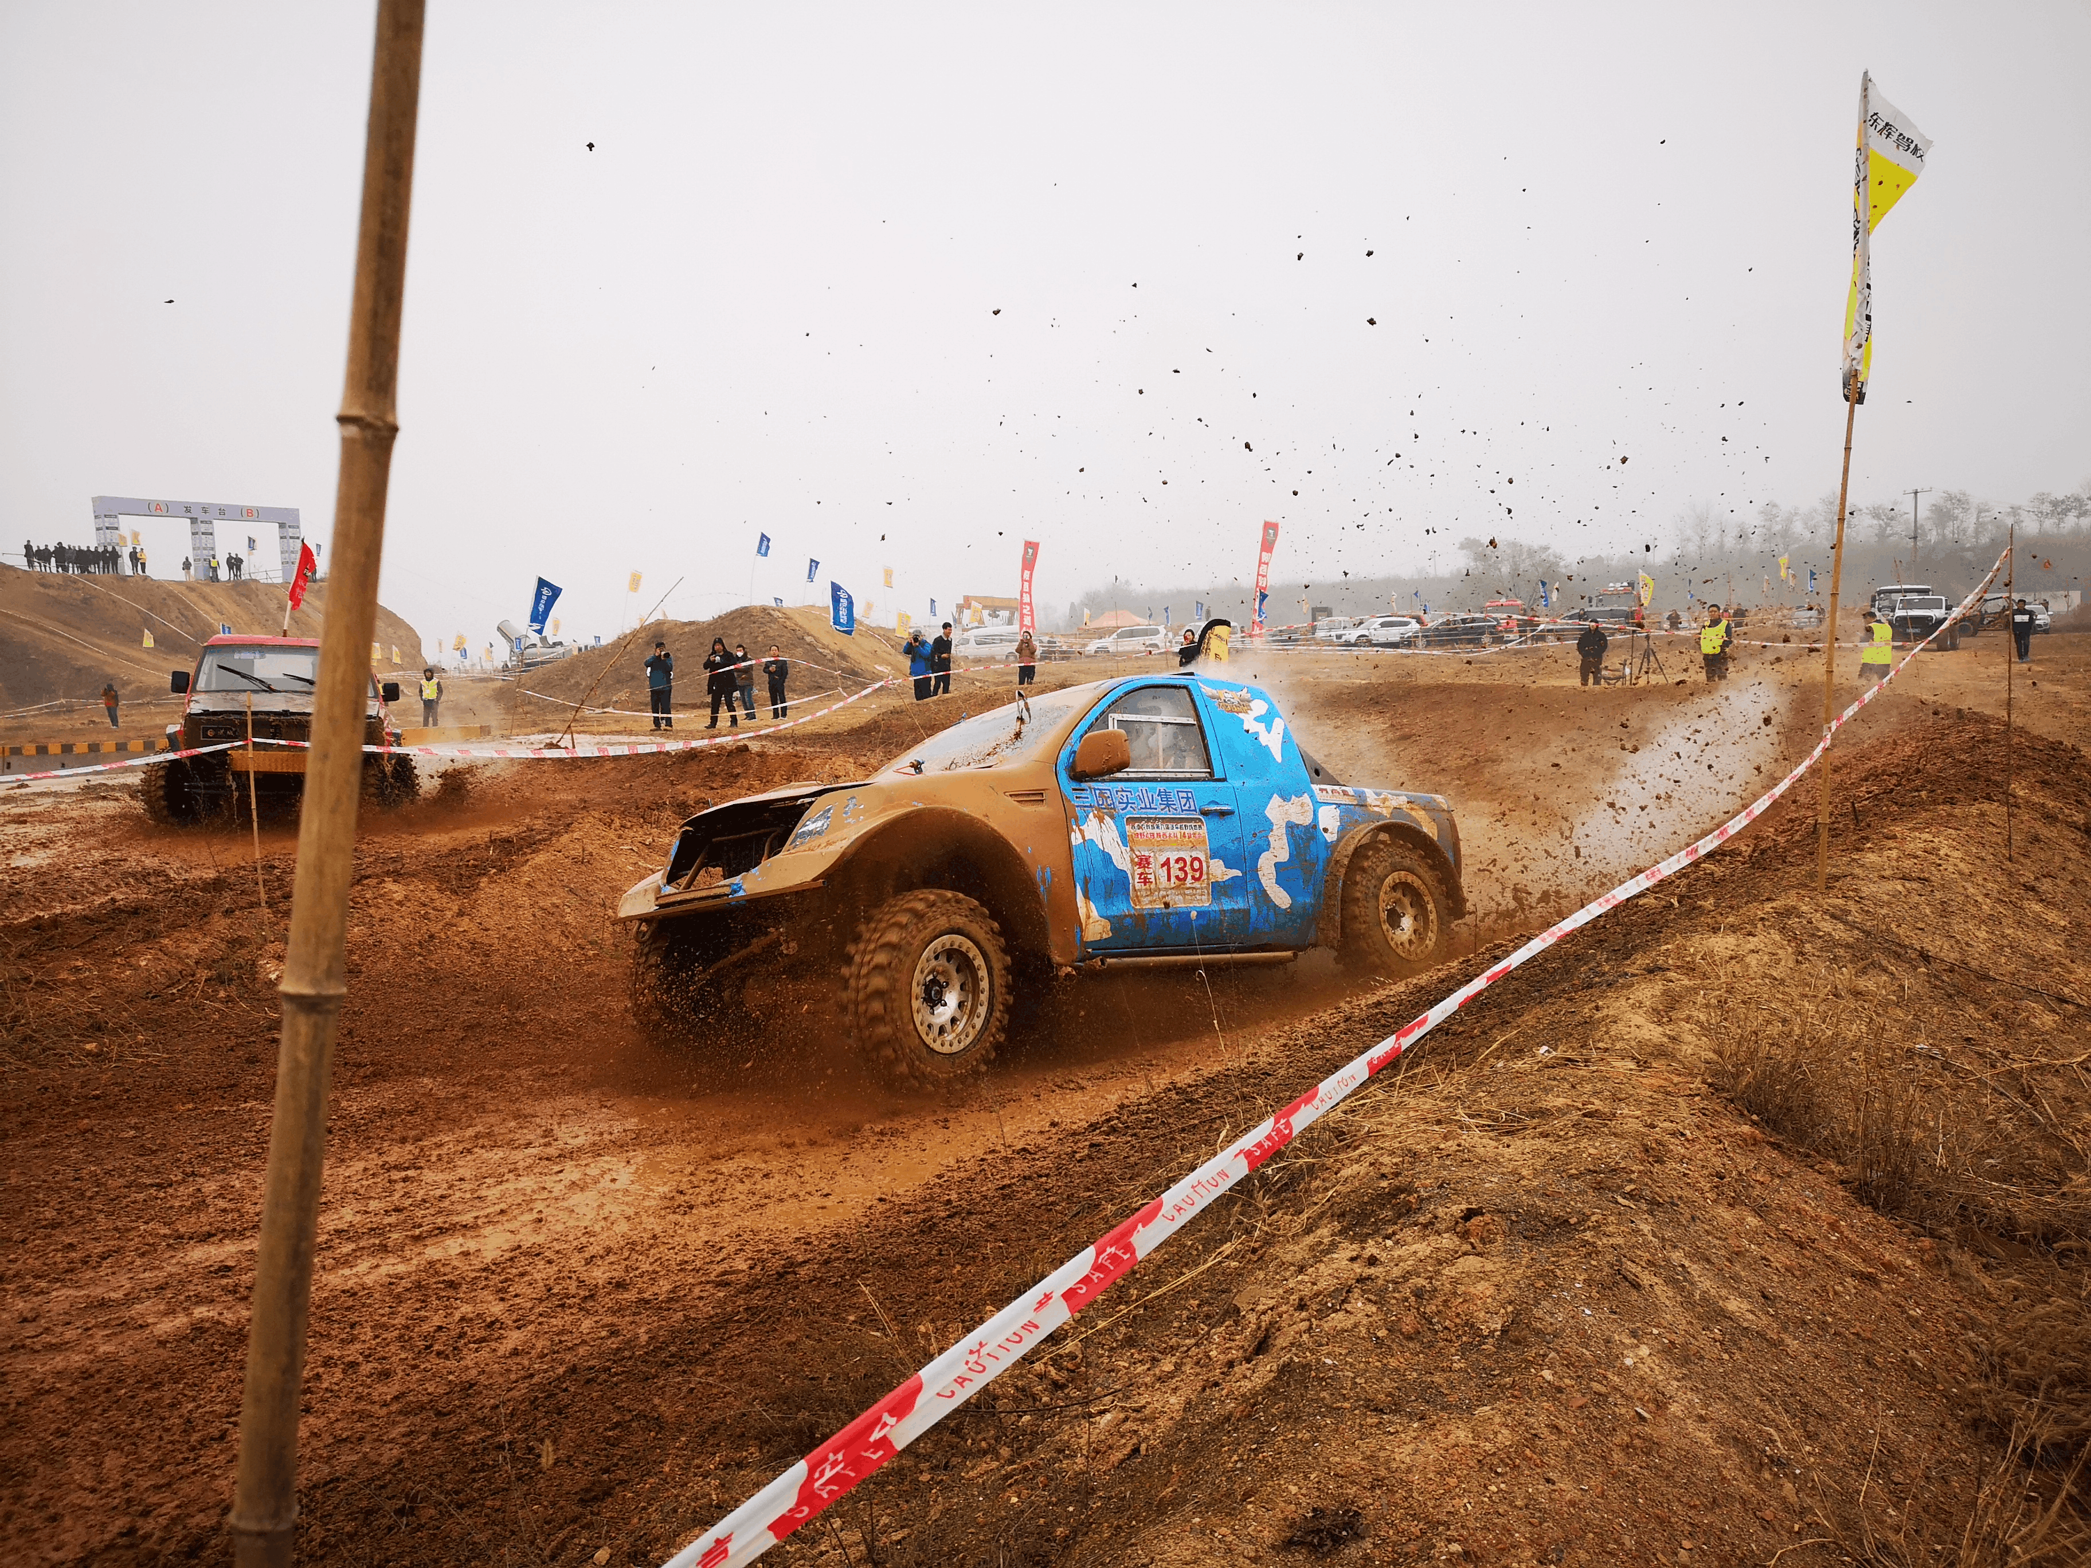
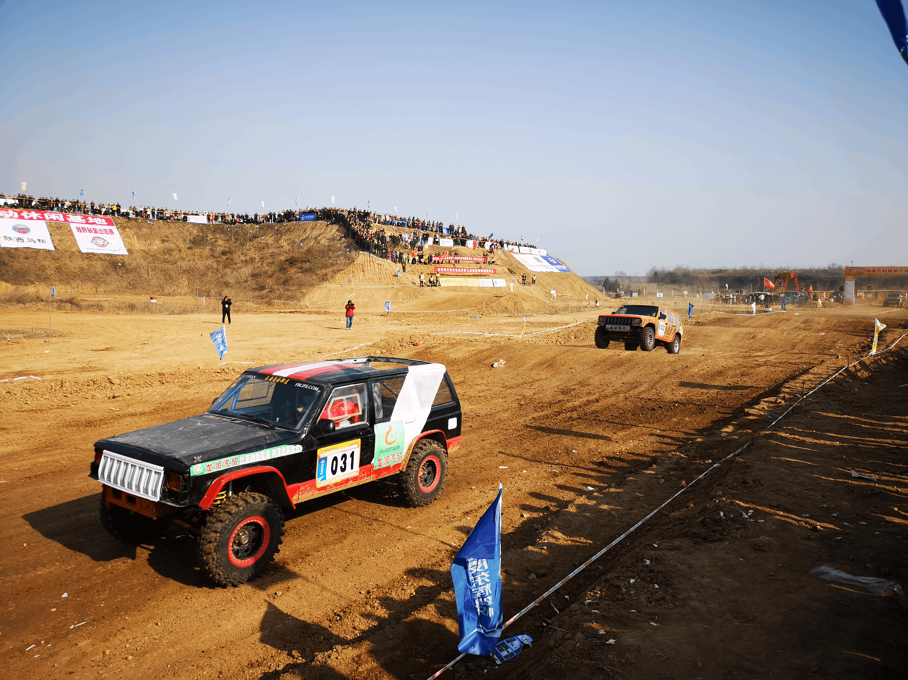
场地实景图
场地实景图
场地实景图
场地实景图
越野试驾会
越野试驾会

